Slide 1

Формирование финансовой культуры у участников организаций территориального общественного самоуправления
Направление практики: Образовательные и просветительские проекты финансовой грамотности для взрослых
Наименование субъекта: Пермский край
Автор практики: Отделение по Пермскому краю Уральского главного управления Центрального банка Российской Федерации (Банк России), Секлецова Оксана Юрьевна, 8 (342) 218-74-75, 57svc_gramota@cbr.ru

Slide 2
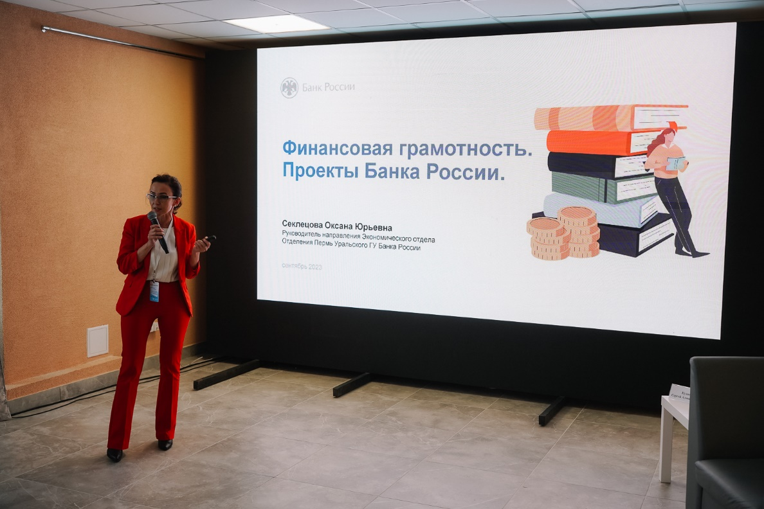
Разработчик
Отделение по Пермскому краю Уральского главного управления Центрального банка Российской Федерации (Банк России)
Совет муниципальных образований Пермского края
Министерство территориального развития Пермского края
Ассоциация «Совет ТОС и местных сообществ Пермского края»

Slide 3
Достигнутые результаты
Более 600 участников
Гостями и экспертами форума стали представители 12 регионов Российской Федерации
Новые контакты, обмен опытом, свежие идеи и обратная связь экспертов

Slide 4

Контакты
Отделения по Пермскому краю Уральского главного управления Центрального банка Российской Федерации
(Банк России)
Начальник экономического отдела
Ощепков Иван Алексеевич 8 (342) 218-72-56
Руководитель направления экономического отдела
Оксана Юрьевна Секлецова 8 (342) 218-74-75

